Slide 1
24级全栈2班 · 第7组
E-Shop 多端电子商城
项目验收汇报
祝意远 · 2444310229
组长 / 架构 / 后端与集成负责人
Notes:
【约15秒】大家好，我是第7组组长祝意远。我们完成的是 E-Shop 多端电子商城。它不是单一购物页面，而是一套同时服务买家、商家和平台管理员的完整交易系统。我主要负责总体架构、关键后端、代码集成、测试和部署。
[Sources]
- C:/Users/duyiyan/Desktop/eshop-class2-group7/README.md
- C:/Users/duyiyan/Desktop/eshop-class2-group7/docs/05-总结答辩/祝意远-验收负责内容与2至3分钟讲稿.md
[/Sources]

Slide 2
项目定位：三类用户共同完成一条交易闭环
01
02
03
面向谁、解决什么
面向买家、商家和平台管理员
解决商品经营、交易与履约管理
PC / H5 / Android / Web 多入口
三类角色各有工作台
买家：搜索、选购、支付、收货评价
商家：商品 SKU、库存、订单发货
平台：账号审核、角色与内容监管
一条完整业务链
商品 → SKU → 购物车 → 收货地址
下单 → 模拟支付 → 商家发货
买家收货 → 评价 → 平台监管
2
Notes:
【约35秒】先介绍项目本身。买家可以从 PC、手机 H5 或 Android 客户端注册登录，完成分类搜索、商品和 SKU 选择、收藏、购物车、收货地址、下单、模拟支付、收货与评价。商家有独立工作台，负责商品、SKU、库存和订单发货；平台管理员负责商家审核、买卖双方账号、角色状态与内容监管。整套业务形成从商品发布、买家选购到商家履约、买家评价和平台监管的完整闭环。
[Sources]
- C:/Users/duyiyan/Desktop/eshop-class2-group7/eshop-release-v1.0/README.md
- C:/Users/duyiyan/Desktop/eshop-class2-group7/docs/03-测试文档/功能完成度对照表-验收用.md
[/Sources]

Slide 3
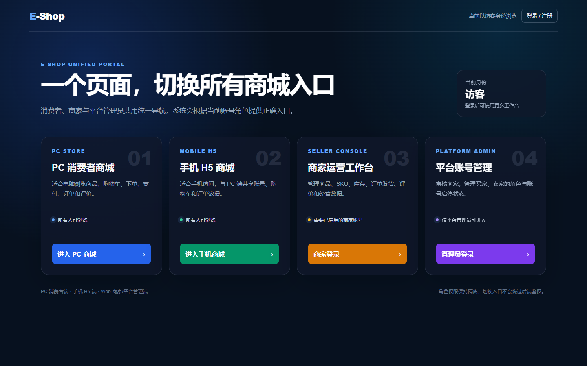
四个入口共享后端，数据与规则保持一致
入口层
PC 消费者 · H5/Android 消费者
商家工作台 · 平台管理后台
前端与客户端
Vue 3 + Element Plus + Vant
Electron PC + Capacitor Android
服务与数据
Spring Boot + JWT + MySQL + Flyway
Docker Compose / Nginx / HTTPS 部署
3
Notes:
【约30秒】系统在界面上有四个入口：PC 消费者商城、H5 与 Android 消费者端、商家工作台、平台管理后台。前端统一采用 Vue 3，PC 与管理端使用 Element Plus，手机端使用 Vant；PC 和 Android 分别用 Electron、Capacitor 封装。所有入口共用 Spring Boot API 与 MySQL，JWT 根据角色控制权限，所以商品、库存、订单和评价数据始终一致，也避免为每个端重复实现业务规则。
[Sources]
- C:/Users/duyiyan/Desktop/eshop-class2-group7/eshop-release-v1.0/README.md
- C:/Users/duyiyan/Desktop/eshop-class2-group7/eshop-release-v1.0/frontend/package.json
- C:/Users/duyiyan/Desktop/eshop-class2-group7/eshop-release-v1.0/backend/pom.xml
[/Sources]

Slide 4
亮点：交易闭环由后端规则保证
买家
商家
平台
选 SKU → 下单 → 支付
服务端计价，条件扣库存
订单快照防止商品变更
本店订单 → 发货
seller_id 全链路隔离
只能操作所属商品与订单
收货 → 评价 → 监管
状态机阻止越级操作
C03 超时取消并回补库存
4
Notes:
【约40秒】第一项亮点是交易规则由后端保证。金额由服务端按 SKU 计算，库存用条件更新防止超卖，订单保存快照；商家数据用 seller_id 全链路隔离；订单状态机阻止重复支付和越级发货；C03 还会自动取消超时订单并准确回补库存。
[Sources]
- C:/Users/duyiyan/Desktop/eshop-class2-group7/docs/03-测试文档/功能完成度对照表-验收用.md
- C:/Users/duyiyan/Desktop/eshop-class2-group7/eshop-release-v1.0/backend/src/main/java/com/eshop/backend
[/Sources]

Slide 5
工程质量有可复核的验收证据
自动化测试、真实 MySQL 与线上环境三层验证，证明核心链路不仅“能点”，而且能稳定回归。
26/26
V9
UP
后端自动化测试通过
覆盖权限、状态机、商家隔离
Flyway 数据库迁移
真实 MySQL 冒烟验证
Docker 三服务运行
HTTPS 正式域名可访问
5
Notes:
【约25秒】质量方面不是只看页面。当前 26 项后端自动化测试全部通过；数据库迁移到 Flyway V9，并在真实 MySQL 做冒烟验证；Docker 的 MySQL、后端和前端三服务运行，线上健康检查返回 UP。
[Sources]
- C:/Users/duyiyan/Desktop/eshop-class2-group7/eshop-release-v1.0/backend/target/surefire-reports
- C:/Users/duyiyan/Desktop/eshop-class2-group7/eshop-release-v1.0/backend/src/main/resources/db/migration
- https://eshop.zhuyiyuan9.top/api/actuator/health
[/Sources]

Slide 6
组长贡献与验收结论
可运行
可验证
可交付
我负责架构、关键后端、集成测试与部署
亮点：SKU 库存 / 商家隔离 / C03 超时取消
正式地址：eshop.zhuyiyuan9.top
Notes:
【约15秒】作为组长，我把成员模块统一成可运行、可验证、可交付的版本。下面我会用正式环境演示买家下单、商家发货、买家收货评价这条完整链路。谢谢老师。
[Sources]
- C:/Users/duyiyan/Desktop/eshop-class2-group7/docs/05-总结答辩/祝意远-验收负责内容与2至3分钟讲稿.md
- https://eshop.zhuyiyuan9.top
[/Sources]

